Slide 1
Algoritmo

Slide 2
¿Qué es un algoritmo?
Un algoritmo es un método para resolver un problema.

Slide 3
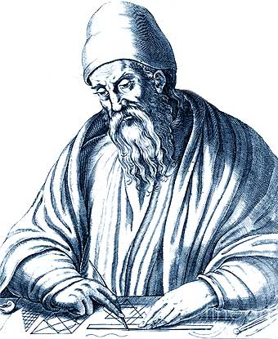
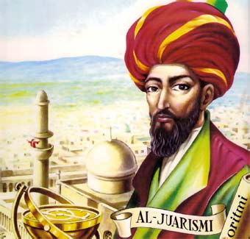
Un poco de historia…
Máximo Común Divisor
Padres de la Algoritmia
Mohammed al-KhoWairizmi
Euclides
Sumar(+) Restar(-)
Multiplicar(*) Dividir(/)
Algoritmus -> Algoritmo

Slide 4
Los pasos para resolver un problema son:
Diseño del Algoritmo.
Expresar el algoritmo como un programa.
Ejecución y validación del programa por la computadora.

Slide 5
Características de los algoritmos
Un algoritmo debe ser preciso
Un algoritmo debe estar definido
Un algoritmo debe ser Finito.

Slide 6
La definición de un algoritmo debe describir tres partes: Entrada, Proceso y Salida.
Entrada: ingredientes y utensilios empleados.
Proceso: elaboración de la receta en la cocina.
Salida: terminación del plato (por ejemplo, cordero).

Slide 7
Ejemplo
Un cliente ejecuta un pedido en una fábrica. La fábrica examina en su banco de datos la ficha del cliente, si el cliente es solvente entonces la empresa acepta el pedido; en caso contrario, rechazará el pedido.
Los pasos del algoritmo son:
1. Inicio.
2. Leer el pedido.
3. Examinar la ficha del cliente.
4. Si el cliente es solvente, aceptar pedido; en caso contrario, rechazar pedido
5. Fin.

